Slide 1
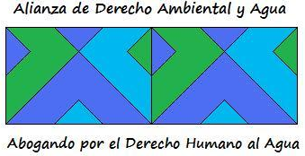
EL DERECHO HUMANO AL AGUA Y AL SANEAMIENTO EN GUATEMALA
Msc. Rene Estuardo Barreno I.
El Salvador, 14 de Noviembre, 2013

Slide 2
Alianza de Derecho Ambiental y Agua
“Trabajamos con socios estratégicos en la defensa legal de los derechos humanos ambientales, especialmente el Derecho Humano al Agua y Saneamiento y la promoción de buenas prácticas para la buena gestión del recurso hídrico en Guatemala.”

Slide 3
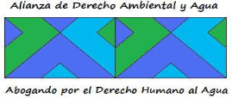
EL TRABAJO CON SOCIOS ESTRATEGICOS…
Apoyamos el trabajo en red y las iniciativas nacionales relacionadas con el DHAS
Proveemos y canalizamos oportunidades para que los actores comunitarios se visibilicen a nivel regional y global.
Priorizamos presupuestos para apoyar la capacitación y la gestión municipal en APS
Apoyamos iniciativas que aseguren el acceso de las poblaciones a agua y saneamiento en Guatemala.

Slide 4





EL TRABAJO CON SOCIOS ESTRATEGICOS…
Apoyamos el trabajo en redes y las iniciativas nacionales que promueven la GIRH y el DHAS

Slide 5

EL DHAS EN LA ESTRATEGIA Y PLAN DE ADA2
ADA ha incorporado el DHAS en su planificación estratégica 2014-2019
Buscamos contribuir a revertir la problemática hídrica, basados en el enfoque de derechos humanos
Los objetivos Post-2015: mas que resultados cuantitativos, deben ser cambios cualitativos reflejados en el bienestar de las personas

Slide 6
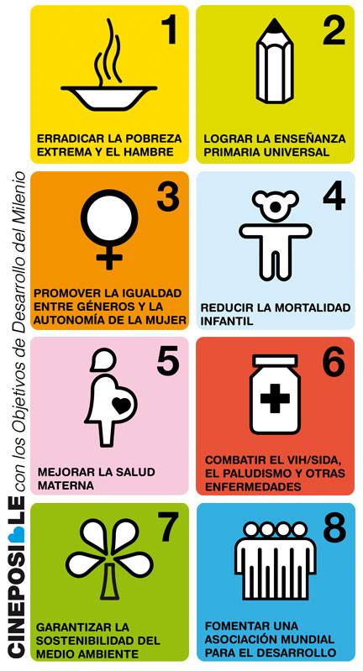
SITUACION DE GUATEMALA RESPECTO LOS ODM…
7C. Reducir a la mitad, para el 2015, el porcentaje de personas sin acceso sostenible al agua potable y a servicios básicos de saneamiento

Slide 7
Proporción de la población con acceso a fuentes mejoradas de abastecimiento de agua potable (año base 63%)

Slide 9
Proporción de la población con servicios de saneamiento mejorados (32)

Slide 11
¿SE ALCANZARAN LAS METAS AL 2015?

Slide 12
HAY VARIOS MECANISMOS DE INVERSION QUE PUEDEN CONTRIBUIR A ALCANZAR LAS METAS
(Que deben ser mejoradas y fortalecidas)
  Inversiones Públicas
    Municipalidades (con sus dilemas y realidades)
    Programas/proyectos en Mancomunidades
    Sistema Nacional de Consejos de Desarrollo
    Entidades Públicas (sus propios programas tomando en cuenta el enfoque sectorial)
    Proyectos/programas Nacionales (los más importantes aún no arrancan)
  Inversiones Privadas
    El trabajo que realizan las propias Comunidades (diversas fuentes con importante aporte propio ante la ausencia del Estado)
    Las Ong’s y la Cooperación Internacional
    Otras Inversiones Privadas
  Inversiones Mixtas

Slide 13
EN LA ACTUALIDAD
EL DHAS SE MANEJA COMO DISCURSO POR ALGUNOS FUNCIONARIOS Y ENTIDADES PUBLICAS
LAS ENTIDADES DE DESARROLLO DEL SECTOR REALIZAN UN TRABAJO DE PROMOCION E INCIDENCIA
NO HAY UN MARCO LEGAL QUE INCORPORE REALMENTE EL DHAS, NO HAY POLITICA NACIONAL, NO HAY LEY DE AGUAS, NO HAY POLITICA NI ESTRATEGIA GIRH
DE MANERA GENERAL SE PERSIVE UNA PREOCUPACION POR LLEGAR A LA META CUANTITATIVA EN 2015;
SIN EMBARGO EL PRICIPAL RETO DEBE SER QUE LOS OBJETIVOS POST-2015 SE CONVIERTAN DE DESARROLLO Y HACERLOS MAS “HUMANOS”, MAS CUALITATIVOS.

Slide 14
MECANISMOS INMEDIATOS PARA CONTRIBUIR EN LA APLICACIÓN DEL DHAS
  INCIDENCIA A NIVEL CENTRAL (Haciendo propuestas y acompañando las iniciativas gubernamentales, léase: políticas, estrategias, programas, etc.)
  INCIDENCIA A NIVEL LOCAL (especialmente apoyando a municipalidades y mancomunidades a implementar el DHAS:
  Creemos que es desde lo local, de donde se puede cambiar al país…

Slide 15
EL DERECHO HUMANO AL AGUA Y AL SANEAMIENTO EN LA INTEGRALIDAD
DE LA GESTION DEL AGUA
-UNA PROPUESTA LOCAL PARA MUNICIPIOS MANCOMUNADOS-
RENÉ ESTUARDO BARRENO – ADA2
El Salvador, 14 de Noviembre 2013

Slide 16
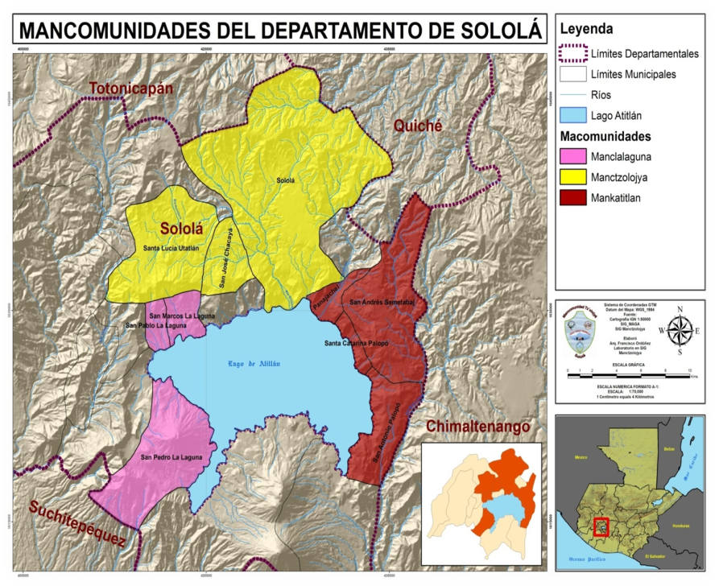
COSTES ASOCIADOS
ELEMENTOS ESTRATEGICOS
COMPONENTES DE TRABAJO
ESQUEMA DE GESTION
1.
2.
3.
4.

Slide 17
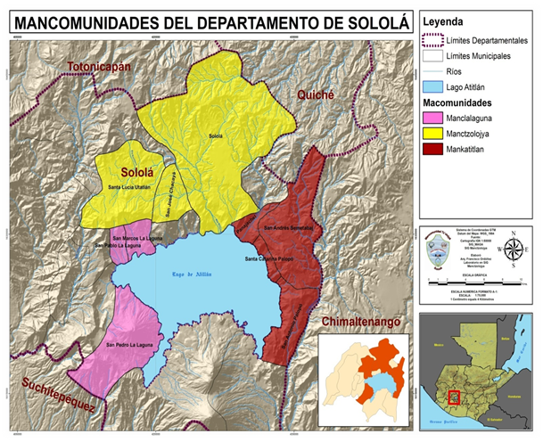
COSTES ASOCIADOS
ELEMENTOS ESTRATEGICOS
COMPONENTES DE TRABAJO
ESQUEMA DE GESTION
1.
2.
3.
4.

Slide 18
Facilitar y abrir la oportunidad de la participación proactiva de las mujeres en la toma de decisión es impostergable, la participación y representación de las organizaciones de mujeres vía las OMM y comisiones de los COMUDES pueden ser un buen mecanismo de inicio.
En el tema indígena, a nivel de país se tiene una estructura general donde poco más de la mitad de la población es indígena y muchos municipios con alrededor del 90% de población indígena; por tanto, todas las acciones y decisiones no solo deben ser culturalmente pertinentes, sino que deben ser discutidas y consensuadas con organizaciones y representaciones indígenas que a nivel local existen, basados y respetando el proceso de reivindicación de valores y derechos indígenas que por mucho tiempo han realizado a nivel local y nacional.
“GIRH: proceso que promueve la gestión y desarrollo coordinado del agua, la tierra y los recursos relacionados, con el fin de maximizar el bienestar social y económico resultante de manera equitativa sin comprometer la sostenibilidad de los ecosistemas” (GWP).
Toma en cuenta, objetivos sociales, económicos y ambientales para el bienestar y desarrollo sostenible
La toma de las decisiones con principio de carácter participativo de los distintos sectores de usuarios
Priorizar agua para el consumo humano, producción de alimentos y protección de ecosistemas.
El proceso representa un reto a prácticas tradicionales: negociar diferencias, integración intersectorial y que requiere de reformas institucionales
Es un proceso paso a paso.
El proceso para impulsar la GIRH en la cuenca, requiere políticas y marco legal como ambiente propicio; cambio de actitudes tanto en los tomadores de decisión como en los distintos sectores de usuarios.
ELEMENTOS ESTRATEGICOS
DE ABORDAJE MANCOMUNADO
Gestión Sostenible del Agua
GIRH con Enfoque de CUENCA
ODM establecidos Localmente
Género y Multiculturalidad
(ejes transversales)
Derecho Humano al Agua
Los Objetivos de Desarrollo Locales, estarán orientados a contribuir a hacer efectivo no solo el Derecho Humano al Agua y al Saneamiento, sino a contribuir con la Meta 3 del Objetivo No.7 de los ODM:
“Reducir a la mitad, para el año 2015, el porcentaje de la población sin acceso al agua y al saneamiento”
Aliarse con los ODM y la meta específica en agua potable y saneamiento de manera decidida, permitirá a cada municipio y a la mancomunidad, fijarse en primera instancia “la meta local” y en segunda instancia, transitar a la configuración de “los objetivos post-2015”.
Teniendo como base las condiciones y cobertura actual, definir el alcance de las inversiones al 2015 y posterior a el.
“El derecho de todos a disponer de agua suficiente, salubre, aceptable, accesible y asequible para el uso personal y doméstico”
Favorece encausar este proyecto bajo este principio fundamental y por lo tanto la mancomunidad y cada municipio deben procurar la cobertura universal de los servicios bajo este principio. ¿Acuerdo Municipal?
Los mecanismos y procedimientos que la mancomunidad y las municipalidades emprendan, deben garantizar que todas las familias tengan acceso al agua y al saneamiento; no deben excluir ni limitar este derecho a las personas

Slide 19
COSTES ASOCIADOS
ELEMENTOS ESTRATEGICOS
COMPONENTES DE TRABAJO
ESQUEMA DE GESTION
1.
2.
3.
4.

Slide 20
FORTALECER LOS COMPONENTES DE TRABAJO
A. FORTALECIMIENTO INSTITUCIONAL
B. INFRAESTRUCTURA PARA EL DESARROLLO
C. GESTION SOCIAL Y DESARROLLO COMUNITARIO
D. GESTION AMBIENTAL Y RIESGO

Slide 21
FORTALECER LOS COMPONENTES DE TRABAJO
A. FORTALECIMIENTO INSTITUCIONAL
B. INFRAESTRUCTURA PARA EL DESARROLLO
C. GESTION SOCIAL Y DESARROLLO COMUNITARIO
D. GESTION AMBIENTAL Y RIESGO
Acciones encaminadas a fortalecer las capacidades de los entes/unidades que llevaran adelante la gestión del agua y el saneamiento, y, crear las condiciones para su desarrollo
CONLLEVA:
Fortalecimiento de capacidades de las organizaciones comunitarias (Comités, COCODES)
Fortalecimiento de las capacidades de las OMAS
Fortalecimiento de la mancomunidad (Unidad APS)
Condiciones legales y normativas
Basados en el criterio de integralidad , donde toda infraestructura que se realice, debe enfocarse a promover el desarrollo socioeconómico.
No construir por construir…
La Coordinación y Participación Social en Mesas de Diálogo (+ seguimiento a procesos de coordinación ya iniciados en el departamento)
Fortalecimiento de capacidades de las OSC (capacitación para la calidad de la participación)
Sistema de comunicación e información efectivos
Todas las acciones en la cuenca deben considerar los efectos negativos al medio ambiente y prever acciones de mitigación y la previsión de riesgos

Slide 22
COSTES ASOCIADOS
ELEMENTOS ESTRATEGICOS
COMPONENTES DE TRABAJO
ESQUEMA DE GESTION
1.
2.
3.
4.

Slide 23
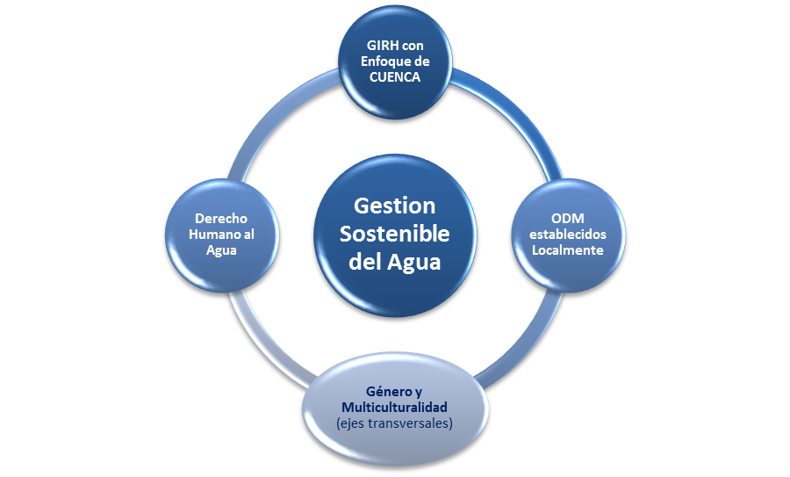

EL MODELO DE GESTIÓN
Unidad de Agua y Saneamiento MANCOMUNIDAD
Oficina Municipal de Agua
Prestación de Servicios Públicos de Agua y Saneamiento Mejorados
COCODES/Comités Comunitarios de Agua
Coordinación, Apoyo y
Fortalecimiento
A. FORTALECIMIENTO INSTITUCIONAL
B. INFRAESTRUCTURA PARA EL DESARROLLO
C. GESTION SOCIAL Y DESARROLLO COMUNITARIO
D. GESTION AMBIENTAL Y RIESGO

Slide 24
COSTES ASOCIADOS
ELEMENTOS ESTRATEGICOS
COMPONENTES DE TRABAJO
ESQUEMA DE GESTION
1.
2.
3.
4.

Slide 25
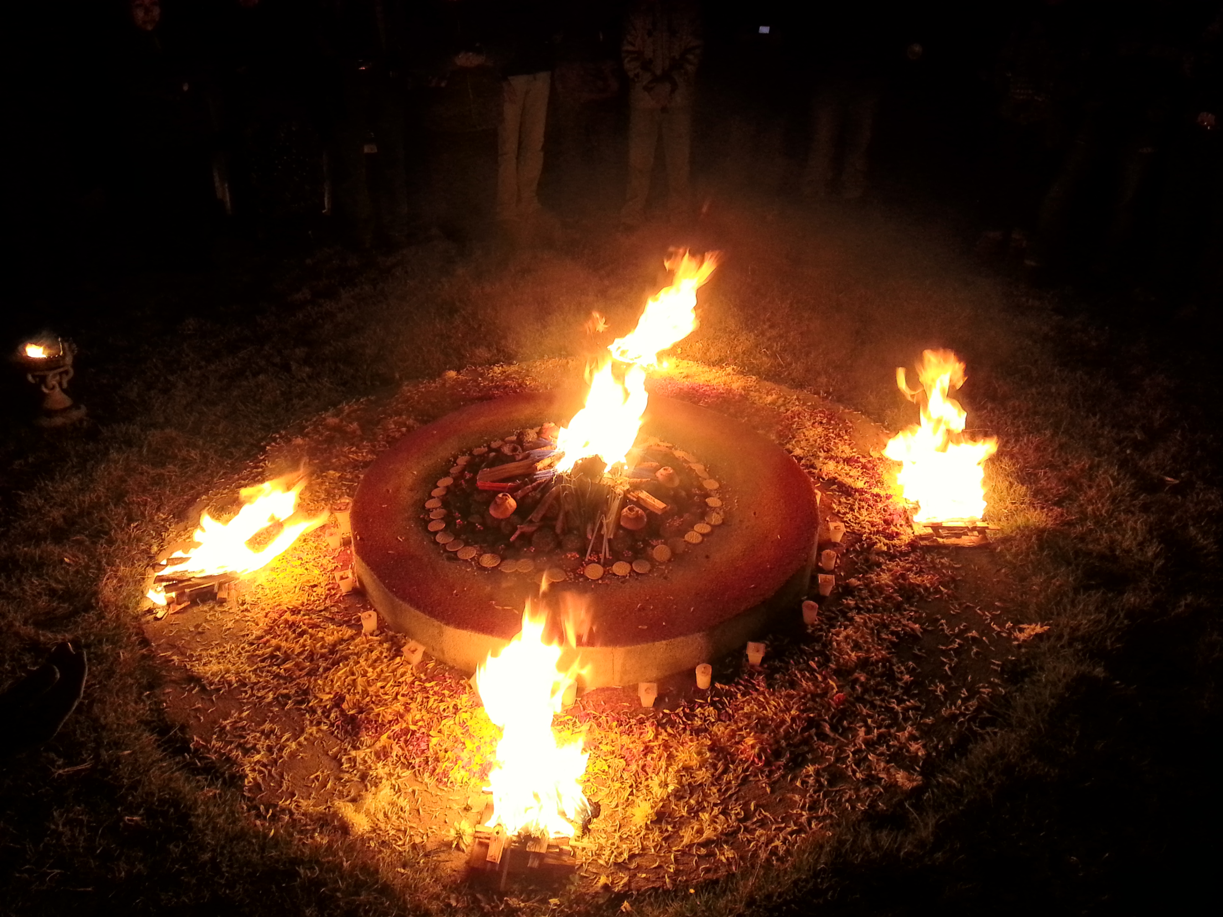
AHORA…
¿Porque el tema indígena y el DHAS?

Slide 26
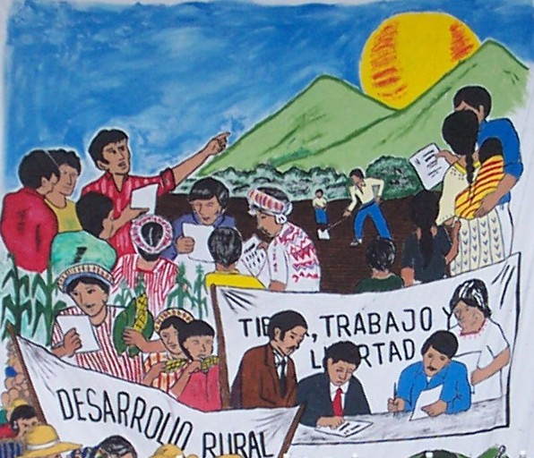
PORQUE ES PRECISO
ENTENDER QUE…
La realidad Guatemalteca
diversa, es una fortaleza
Es necesario considerar en la
discusión actual, los fenómenos
de MULTICULTURALIDAD,
PLURICULTURALIDAD e INTERCULTURALIDAD para entender el
momento socio-político actual de los pueblos indígenas en Guatemala
Con dichos conceptos, no se trata de decir que son elementos que resuelven el tema de la discriminación, ni querer ocultar la realidad actual política y social de Guatemala, pero si como fenómenos distintos que denotan avances en el trabajo y la lucha por la reivindicación de los derechos de los pueblos indígenas, entre ellas la visión del agua.

Slide 27

En la visión integral de la vida, el pensamiento cósmico, totalizante y aglutinador, nos orienta que…
El fuego, el aire, la tierra y el agua, son las entidades vitales y componentes de la madre naturaleza. Cada una contiene a las otras y todas en su conjunto están en las personas y las personas están contenidas al mismo tiempo en ellas.
El significado de existencia, el significado de la vida, consiste en correlacionar la conciencia más pequeña con la conciencia más grande. Es la relación: Criatura-Universo.
Esto nos lleva al principio de vida que dice: “Todo mundo viene del agua, nadie puede renunciar a su destino con el agua. El agua es fuente de vida para nuestro planeta y para nosotros mismos ahora y para los que vendrán mañana”.
El agua más que un bien para la vida, es la vida misma …

Slide 28

POR ELLO
EN LA INTEGRALIDAD DEL AGUA Y
LA COSMOVISION…
Un principio que no debe faltar:
el respeto a las prácticas y valores culturales
relacionadas al agua, atendiendo la diversidad
cultural de Guatemala…”
Por lo tanto debemos visualizar la oportunidad de
Tener un pensamiento de la realidad nacional desde diferentes vertientes de pensamiento en el contexto de una nueva nación diversa-unitaria; construir un proyecto de vida hacia el porvenir nacional, sin evadir la función histórica pasada, presente y futura de los pueblos indígenas.
Y entender la Cosmovisión como: la noción de conjugar orgánicamente humanidad-naturaleza, esto revela el propósito espiritual del cosmos
Los conocimientos ecológicos, desde visiones cosmogónicas pueden contribuir a solucionar muchos problemas que la repetición lineal del desarrollo occidental no ha podido resolver, puesto que para nuestros pueblos por siempre ha sido vital esta interacción: humanidad-naturaleza.

Slide 29
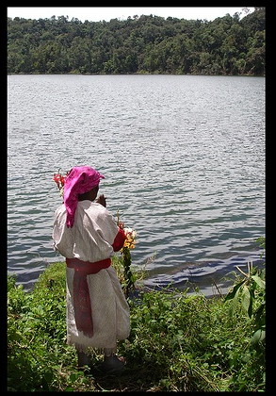
Considerando la cosmovisión, los Pueblos y Culturas pueden desempeñar una función de primer orden para avanzar en el Derecho Humano al Agua, por cuanto el proyecto de vida es la tierra misma, es el agua misma, es el cosmos mismo.
Dicen los abuelos, al agua hay que hablarle, conversar, acariciar, hay que transmitirle nuestras alegrías y nuestras tristezas; culturalmente hablando, todo mundo sabe que el agua piensa, siente, reflexiona, llora y también se entristece.
Para suponer un legítimo proceso del DHA en el contexto pluricultural…
es imprescindible que se apoye en su propia y legitima realidad social.

Slide 30

Por lo tanto, debemos entender que:
“Con el agua puede haber satisfacción o pobreza, enfermedad o salud, sonrisa o desdicha, depende la orientación que se de, por ello el acceso al agua debe entenderse como un derecho humano,
pero además, entendiendo que el humano solo es parte de la naturaleza donde coexiste con otras especies vivas vegetales y animales, por lo tanto… el agua más que un derecho humano se traduce en un derecho de vida;
tienen derecho a la vida los seres humanos, tienen derecho a la vida las plantas, tienen derecho a la vida los animales, así esta considerado dentro de la cosmovisión maya”.

Slide 31
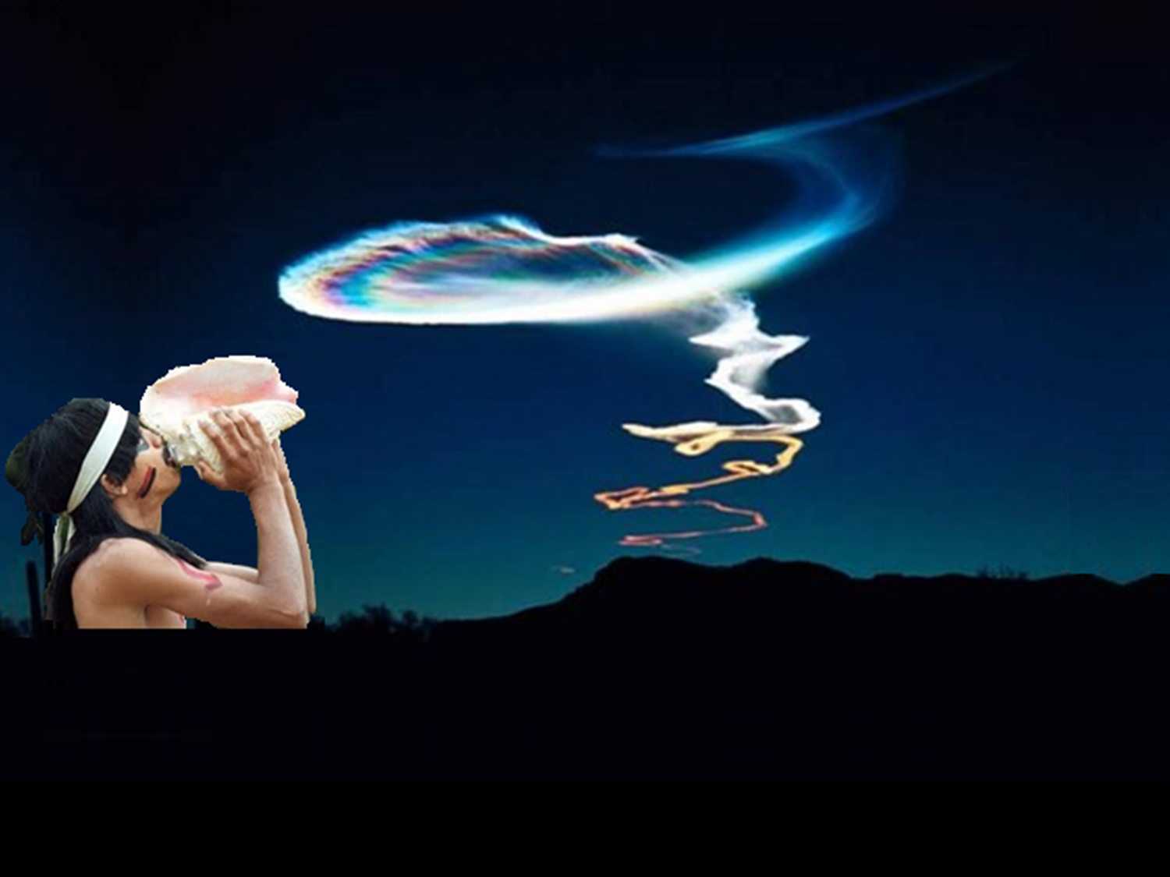

_____________________________________
En resumen…
Se insiste en 3 cosas:
_____________________________________

Slide 32
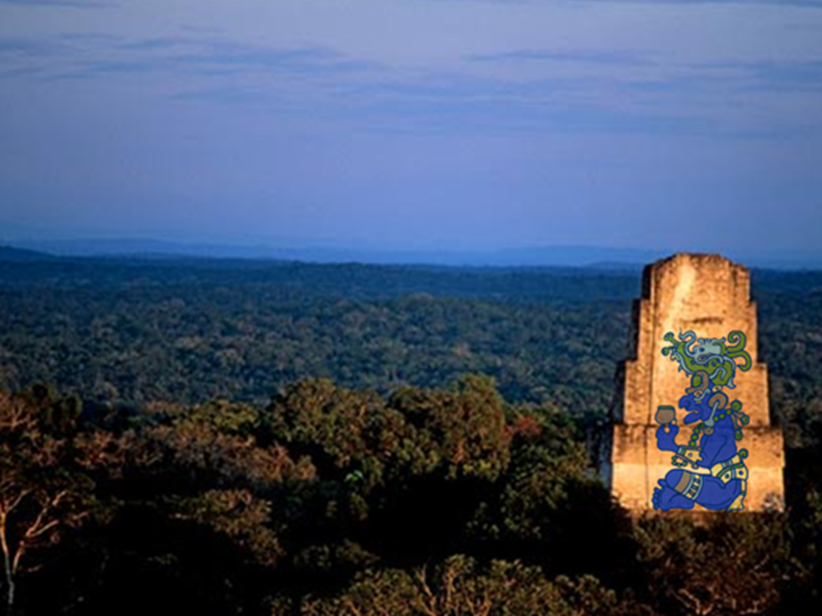
1. Una nueva forma de ver y valorar el agua
…Entender que somos parte del agua,
no con una visión reducida al considerarla solo como un recurso al servicio del hombre, sino, entenderla como parte de la vida misma.
Eso nos da, la perspectiva real del agua.

Slide 33
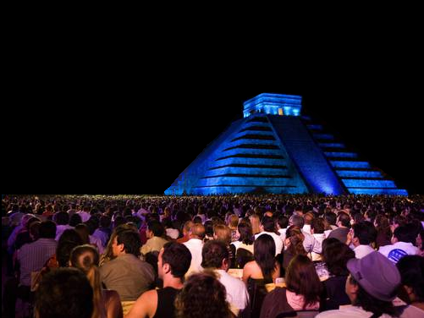
2. La realidad pluricultural
… entender que hay una diversidad cultural que en el proceso de reivindicación de sus derechos, demanda la inclusión y consulta de todos los pueblos,
exige una visión de nación diversa-unitaria, una visión de conjunto para definir…
el destino del agua en Guatemala.

Slide 34


3. El abordaje del Derecho Humano
al Agua con el ingrediente cultural
… Se insiste en que los elementos de la cosmovisión, lejos de ser puramente planteamientos ideales o filosóficos, son experiencias ancestrales de vida, que están a nuestra disposición para aprender de ellas (es volver a la cultura del agua).

Slide 35
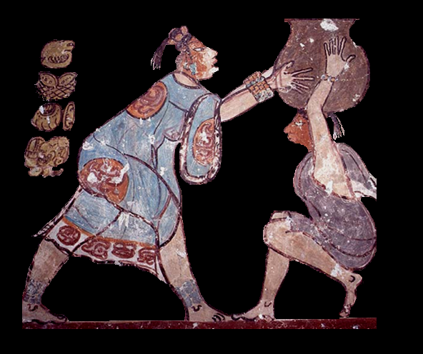
Una verdadera interpretación y aplicación de Derecho Humano al Agua y más aun, del Agua como Derecho de Vida con la inclusión del pensamiento indígena, podría ayudar a superar la superficialidad y la discriminación para cultivar nuevas mentalidades, capaces de recoger el aporte de los demás;
como dice la tradición Maya “No puedes pensar por los otros, pero tampoco puedes pensar sin los otros…”
Daniel Matul.

Slide 36
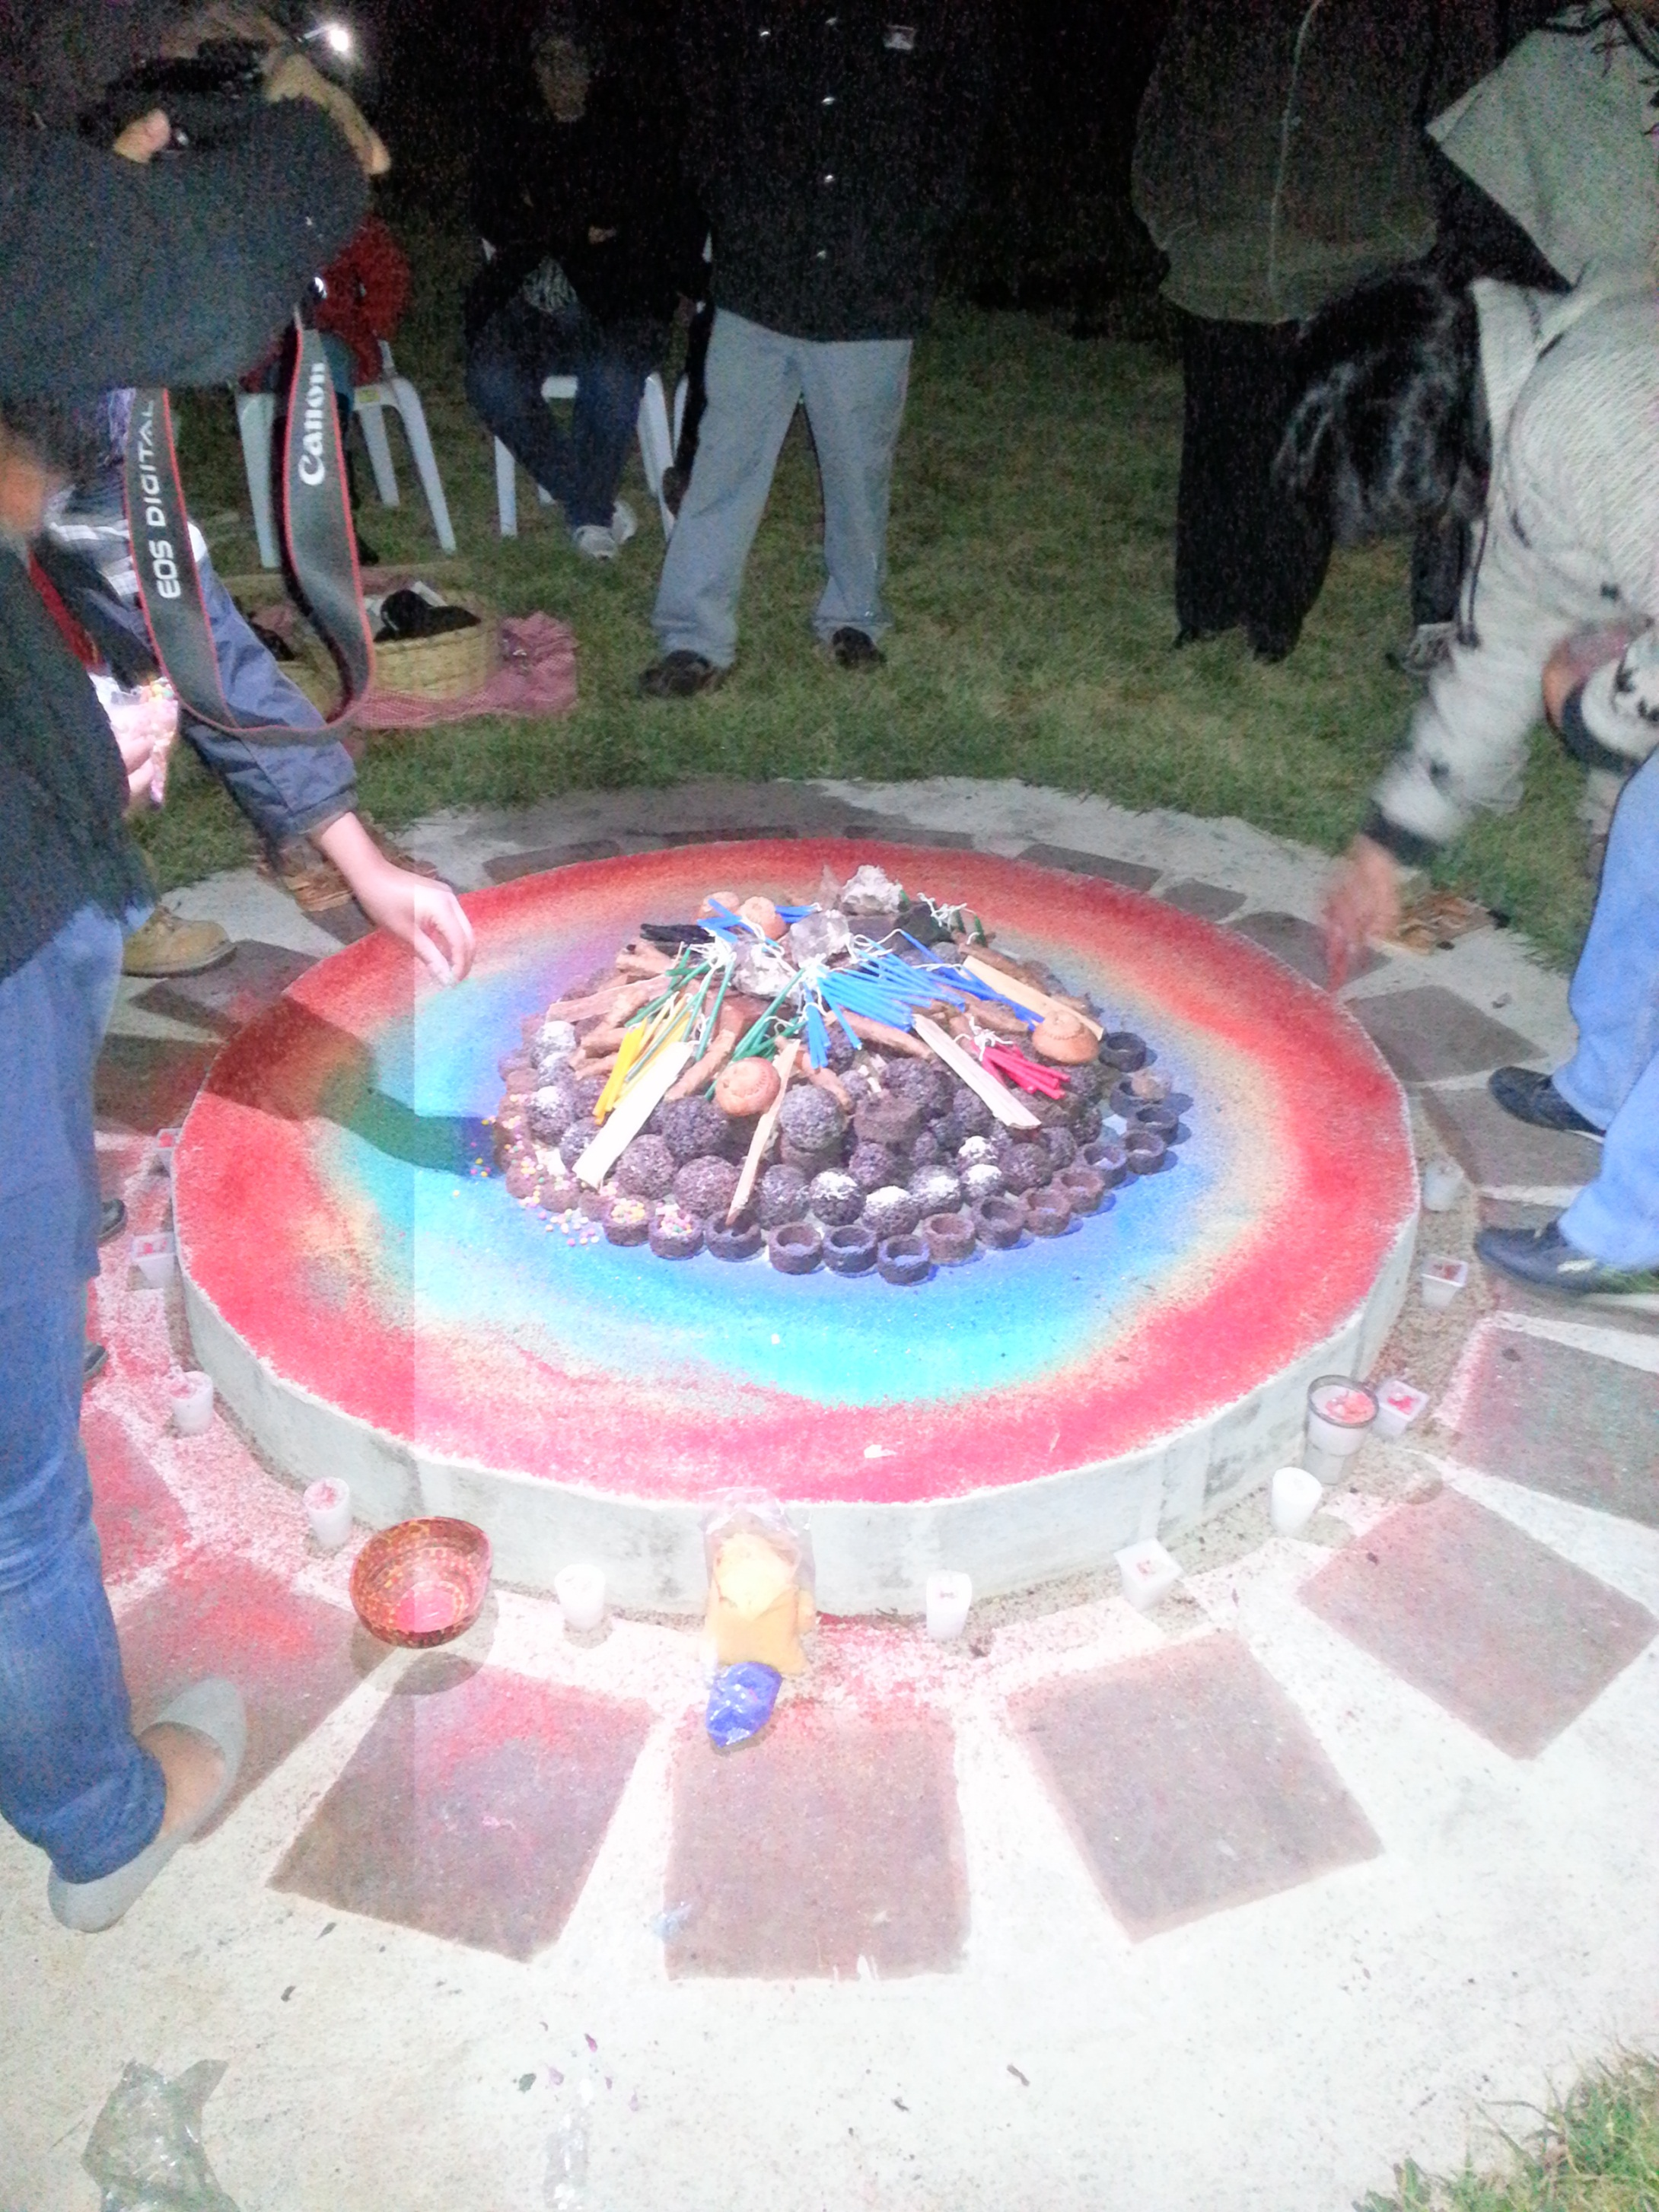
GRACIAS
René Estuardo Barreno
renexela@yahoo.com

